Slide 1
Spełniam swoje marzenia – chcę…

Slide 2
rozpocząć karierę zawodową w hotelarstwie

Slide 3
To właśnie my – uczniowie klasy 3az
Branżowej Szkoły I Stopnia Nr 1 Specjalnej w Zamościu

Slide 4
Wszyscy nas znają i potwierdzają, że jesteśmy wyjątkowi, jedyni i niepowtarzalni!

Slide 5
- asertywna
Kamila

Slide 6
Michał
- przywódczy

Slide 7
- pomysłowy
Bartłomiej

Slide 8
- pracowity
Dawid

Slide 9
Michał
- wyjątkowy

Slide 10
Piotr
- spokojny

Slide 11
Konrad
- rozmowny

Slide 12
W Specjalnym Ośrodku Szkolno-Wychowawczym w Zamościu zdobywaliśmy wiedzę ogólną

Slide 13
W Centrum Kształcenia Zawodowego Nr 1 w Zamościu
poznaliśmy zakres pracy pracowników hotelu na wszystkich stanowiskach, od służby pięter do obsługi sali konsumenckiej i recepcji

Slide 14
Jesteśmy przygotowani do
wykonywania prac pomocniczych w obiektach hotelowych

Slide 15
Zawsze z ochotą przystępujemy do pracy

Slide 16
Dokładność i staranność to nasza dewiza

Slide 17
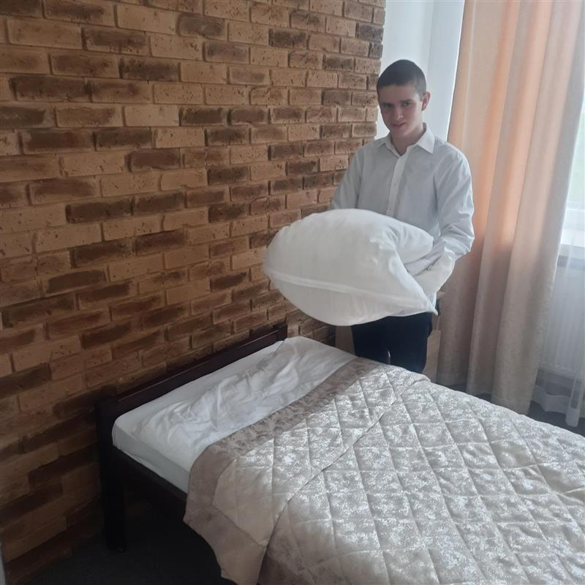
Komfort i wygoda każdego gościa to jedne z naszych priorytetów

Slide 18
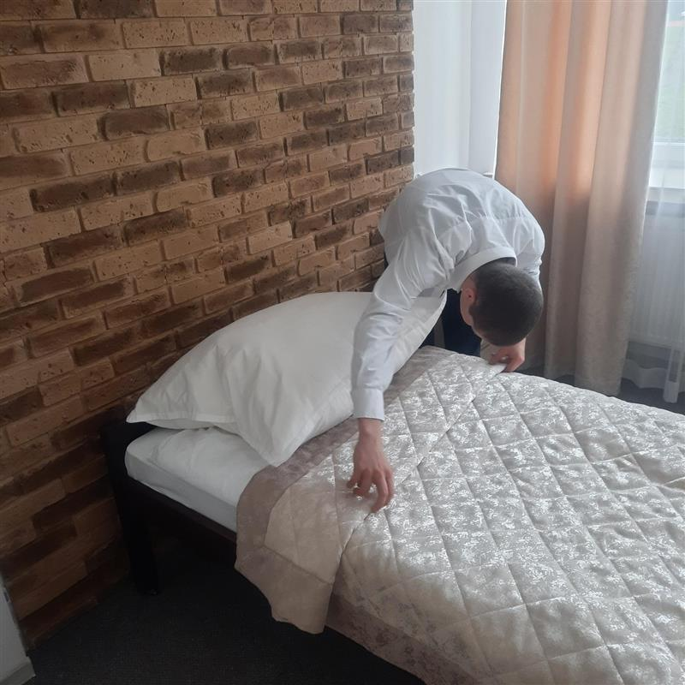
U nas wszystko musi być na tip top!
Kliknij, aby dodać tekst

Slide 19
Jesteśmy przygotowani do
wykonywania prac pomocniczych w otoczeniu obiektu hotelowego

Slide 20
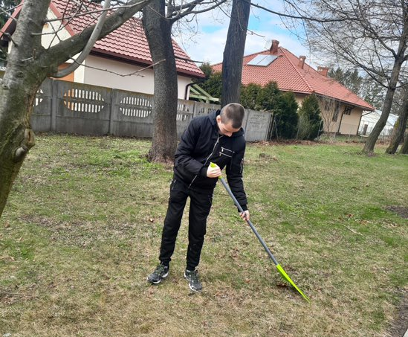

Slide 21
Po ukończeniu szkoły, chcemy…
poszerzać zdobyte wiadomości i umiejętności przydatne w pracy zawodowej na różnych warsztatach, kursach i stażach zawodowych

Slide 22
Gdy opuścimy szkolne mury, chcemy…
podjąć pracę w hotelu, pensjonacie, motelu, domu wycieczkowym, kempingu

Slide 23
Zostanę w Zamościui podejmę pracę w Hotelu Koronnym

Slide 24
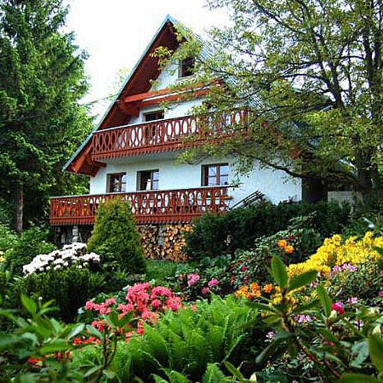
Nie wyjadę daleko - chcę pracować w gospodarstwie agroturystycznym na Roztoczu

Slide 25
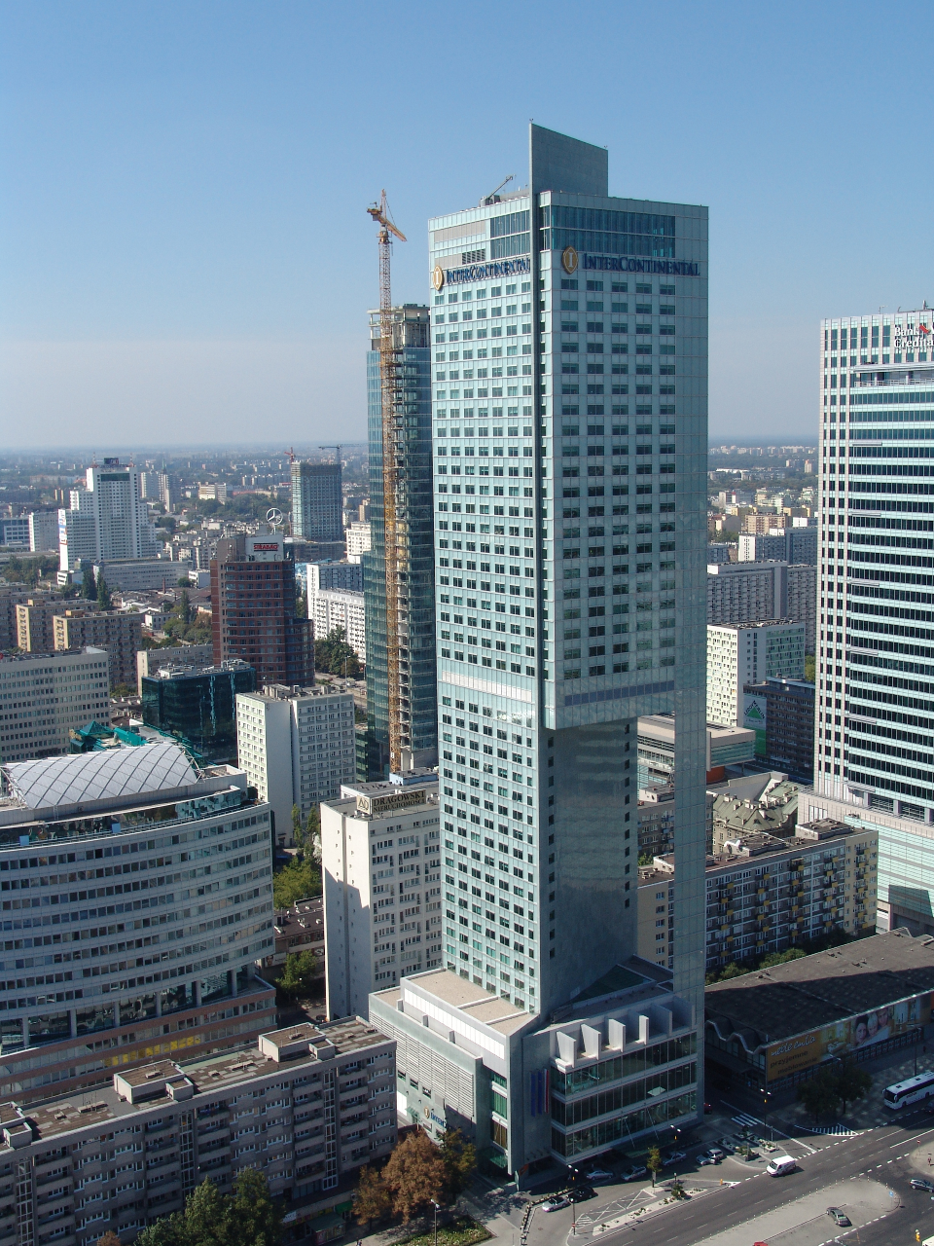
Rozpocznę pracę w warszawskim hotelu

Slide 26
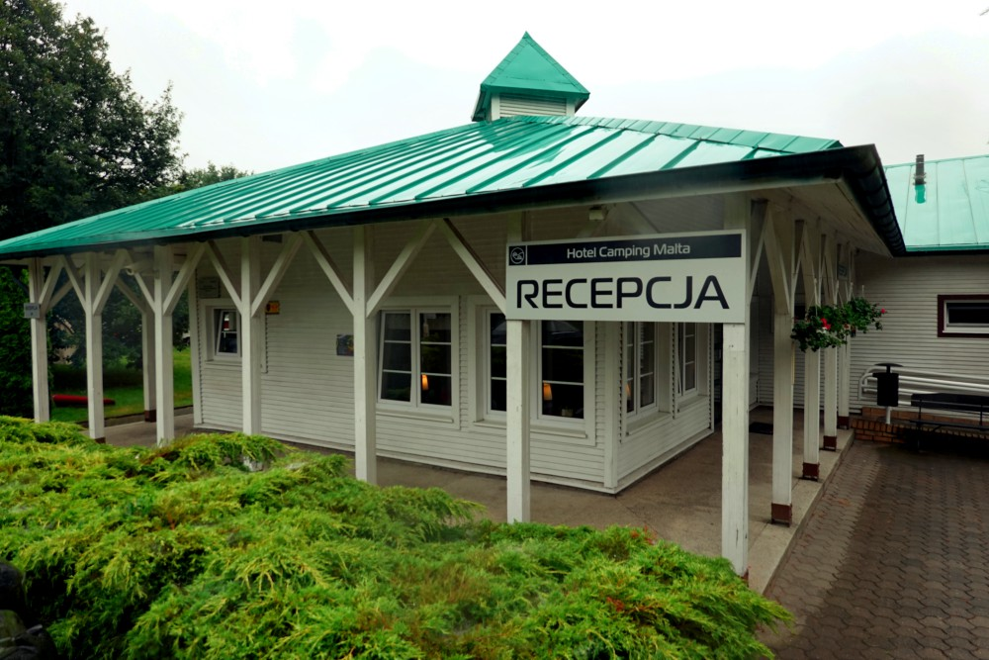
Chcę wyjechać do Poznania i pracować w Hotelu Camping Malta

Slide 27
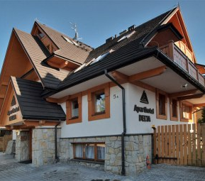
A może poszukam pracy w pensjonacie w Zakopanem

Slide 28
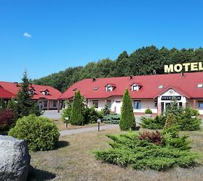
Może to będzie motel w Krakowie

Slide 29
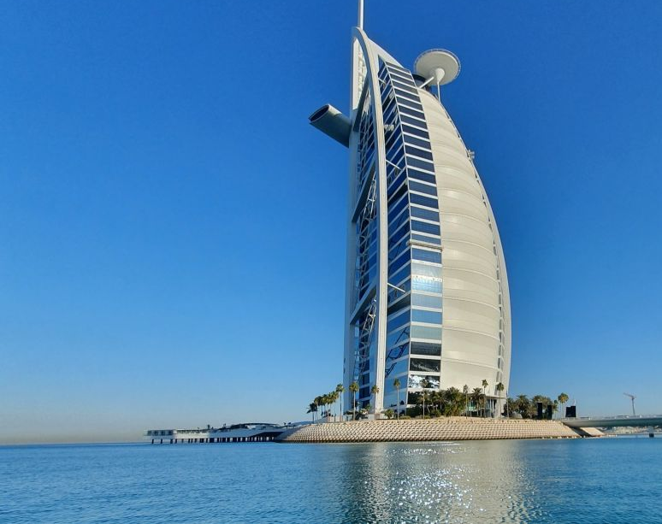
A mi się marzy praca w siedmiogwiazdkowym hotelu w ... Dubaju

Slide 30
Dziękujemy za uwagę!

Slide 31
Imiona i nazwiska uczniów biorących udział w konkursie | Kamila Grona, Michał Hinc, Bartłomiej Kowalski, Dawid Niedźwiedź, Michał Piróg, Piotr Steć, Konrad Złomańczuk
Klasa i nazwa szkoły | Klasa 3az Branżowa Szkoła I Stopnia Nr 1 Specjalna
Imię i nazwisko nauczyciela pod kierunkiem, którego została wykonana praca | Dorota Herc

